Slide 1

دراسة أثر آلية خلط معامل التشكيل السطحي بمحلول التنمية على خواص التراكيب النانوية لأكسيد الزنك المحضرة لتطبيقات الاستشعار الغازي
الطالب: محمد عبدالله محمد الهزاع
438103363
إشراف: د.محمد بن عبدالعزيز الدريبي

Slide 2
فهرس العرض
الخاتمة والتوصيات
المواد النانوية وأكسيد الزنك
6
1
النتائج والمناقشة
5
2
المستشعرات الغازية
المعتمدة على أكاسيد المعادن
4
3
طريقة العمل
أهداف البحث

Slide 3
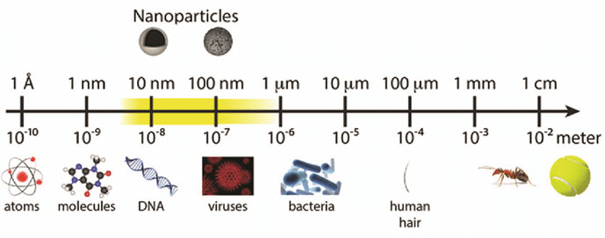
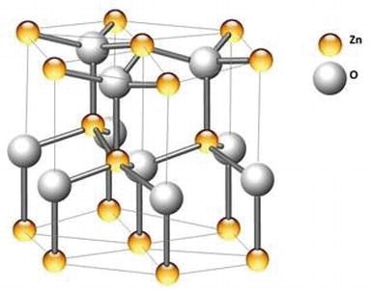
المواد النانوية وأكسيد الزنك
علم النانو
تصنيفات المواد النانوية
تطبيقات المواد النانوية
أكسيد الزنك ZnO
تطبيقاته

Slide 4
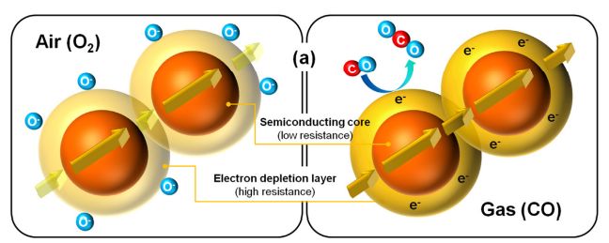
المستشعرات الغازية المعتمدة على أكاسيد المعادن
التصاق جزيئات الأكسجين الموجودة في الهواء بسطح مركب أكسيد الزنك ينتج عنه تكون منطقة استنزاف لها مقاومة عالية.
في حال تعرض المادة لغاز CO مثلا فستتحد ذرات الأكسجين الملتصقة بالسطح مع الغاز مكونة ثاني أكسيد الكربون وإلكترونات حرة ترجع لذرات أكسيد الزنك مما يؤدي إلى نقصان عرض منطقة الاستنزاف (تقليل في المقاومة)

Slide 5
أهداف البحث
دراسة آلية خلط معامل التشكيل السطحي بمحلول التنمية وتأثيرها على الخواص التركيبية النانوية
دراسة خواص مستشعرات غازية محضرة من هذه المواد

Slide 6
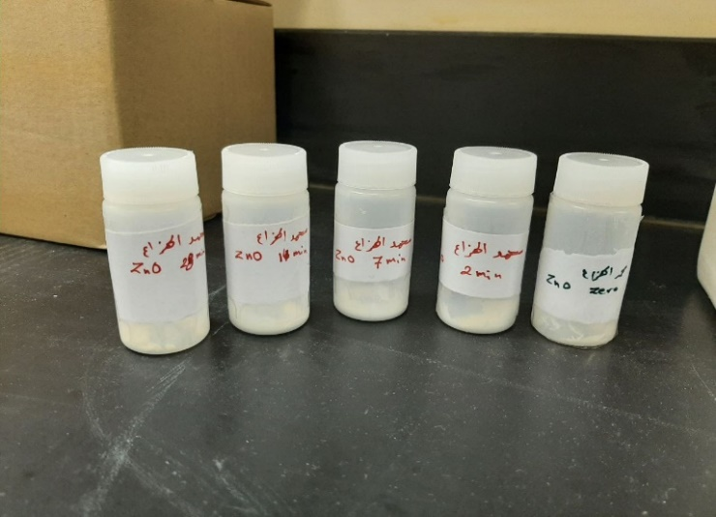
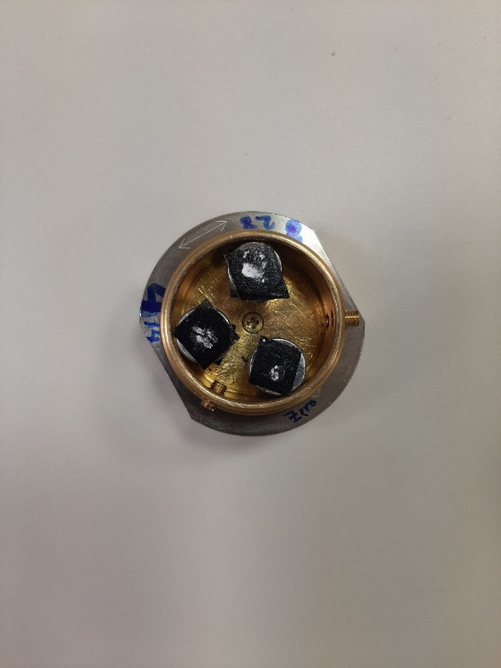

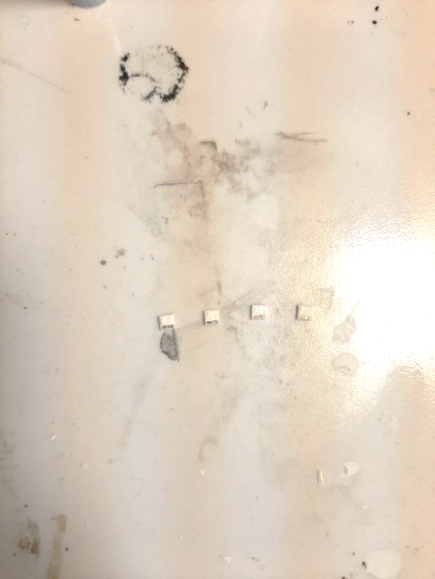
طريقة العمل
محلول التنمية يحوي نترات الزنك المذابة في الماء المقطر
المحلول الثاني يحوي مادة معامل التشكيل السطحي CTAB بالإضافة إلى NaOH والمذابة في الماء المقطر
تم تحضير أربع عينات تختلف بطريقة خلط محلول التنمية بمحلول معامل التشكيل السطحي حيث تم السكب المباشر للعينة الأولى والتقطير لباقي العينات بأزمنة 2min, 7min, 14min .

Slide 7
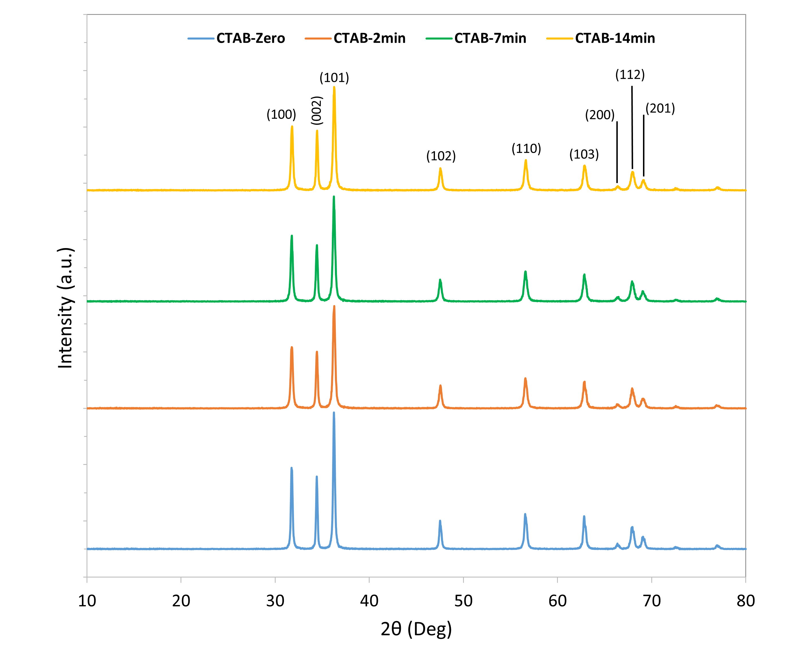
النتائج
أولًا : قياسات حيود الأشعة السينية XRD
العينة | CTAB-Zero | CTAB-2min | CTAB-7min | CTAB-14min
c/a | 1.601 | 1.601 | 1.602 | 1.602
تكون تركيبWurtzite لجميع العينات

Slide 8
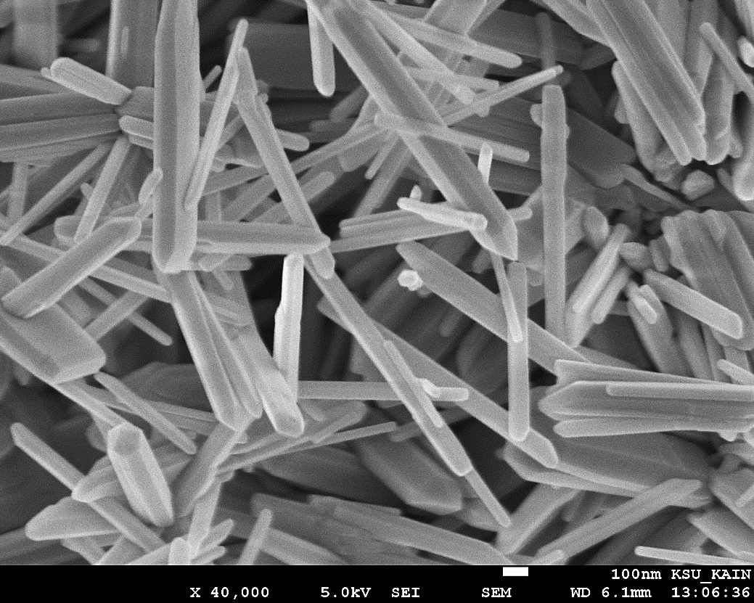
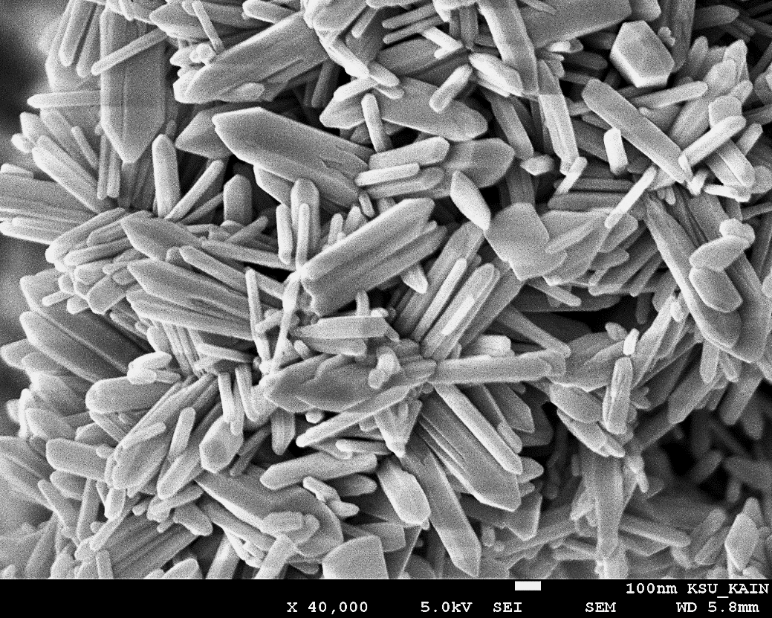
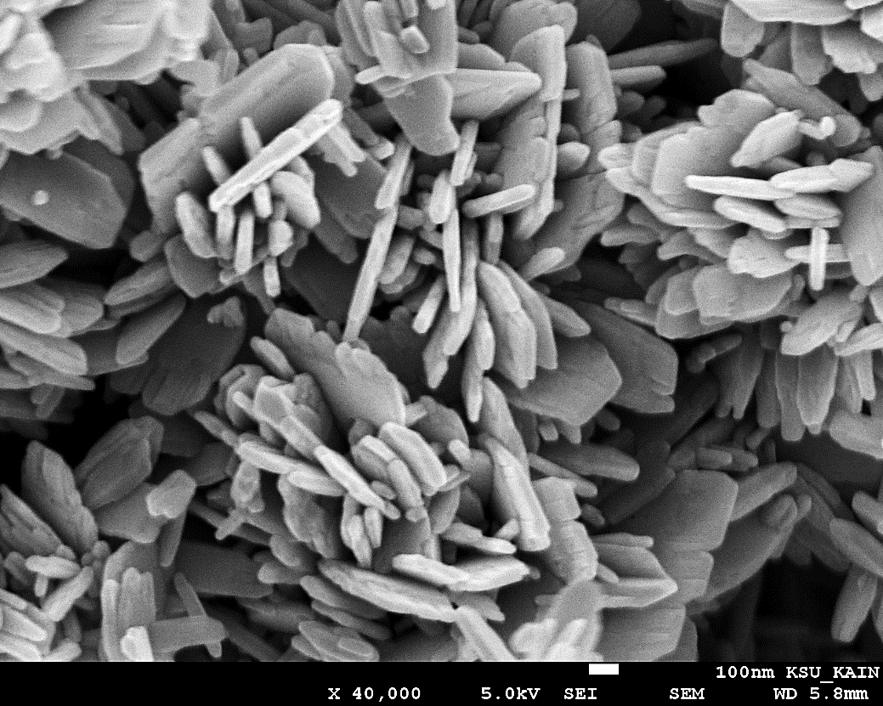
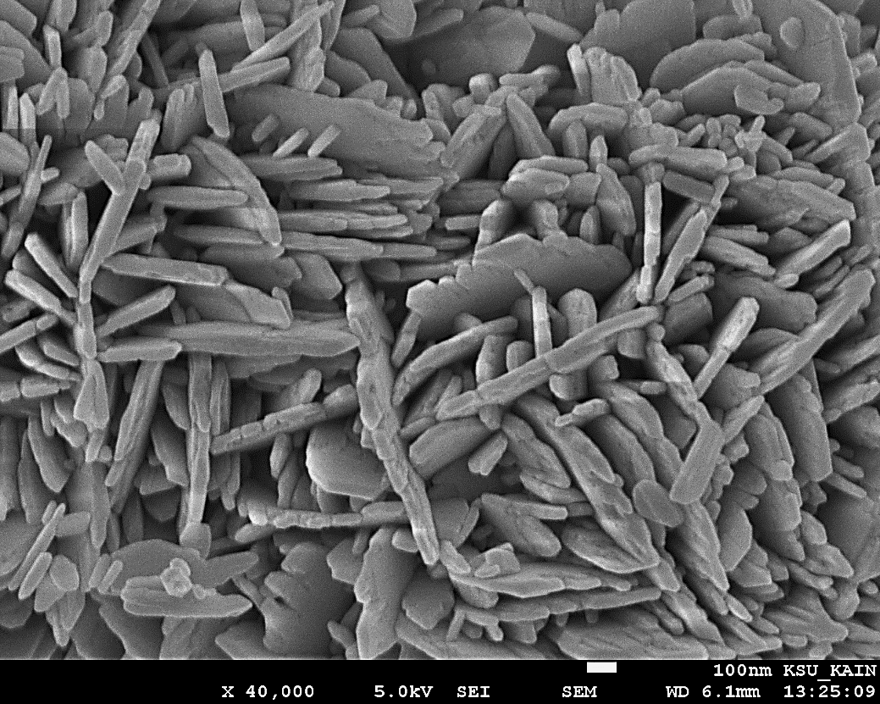
ثانيًا : قياسات المجهر الإلكتروني الماسح SEM
CTAB-Zero
CTAB-2min
CTAB-7min
CTAB-14min

Slide 9
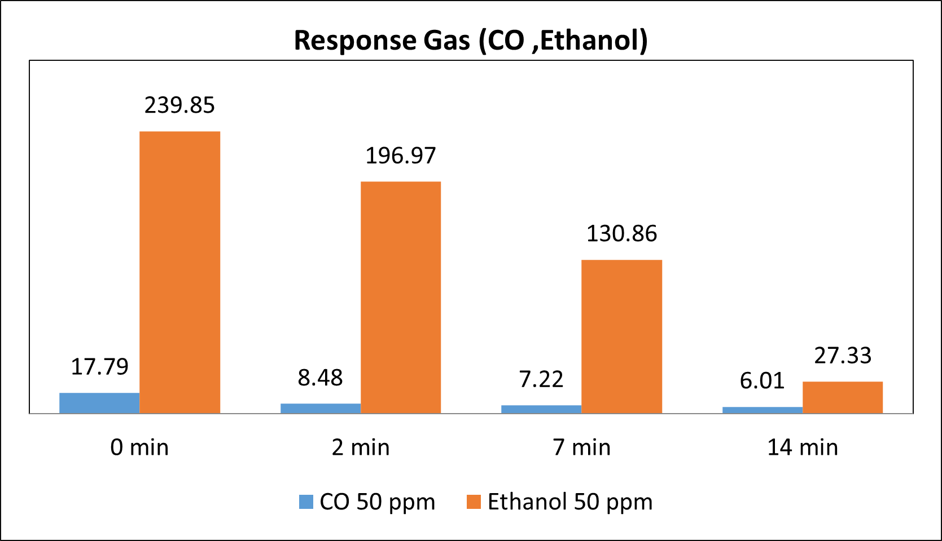
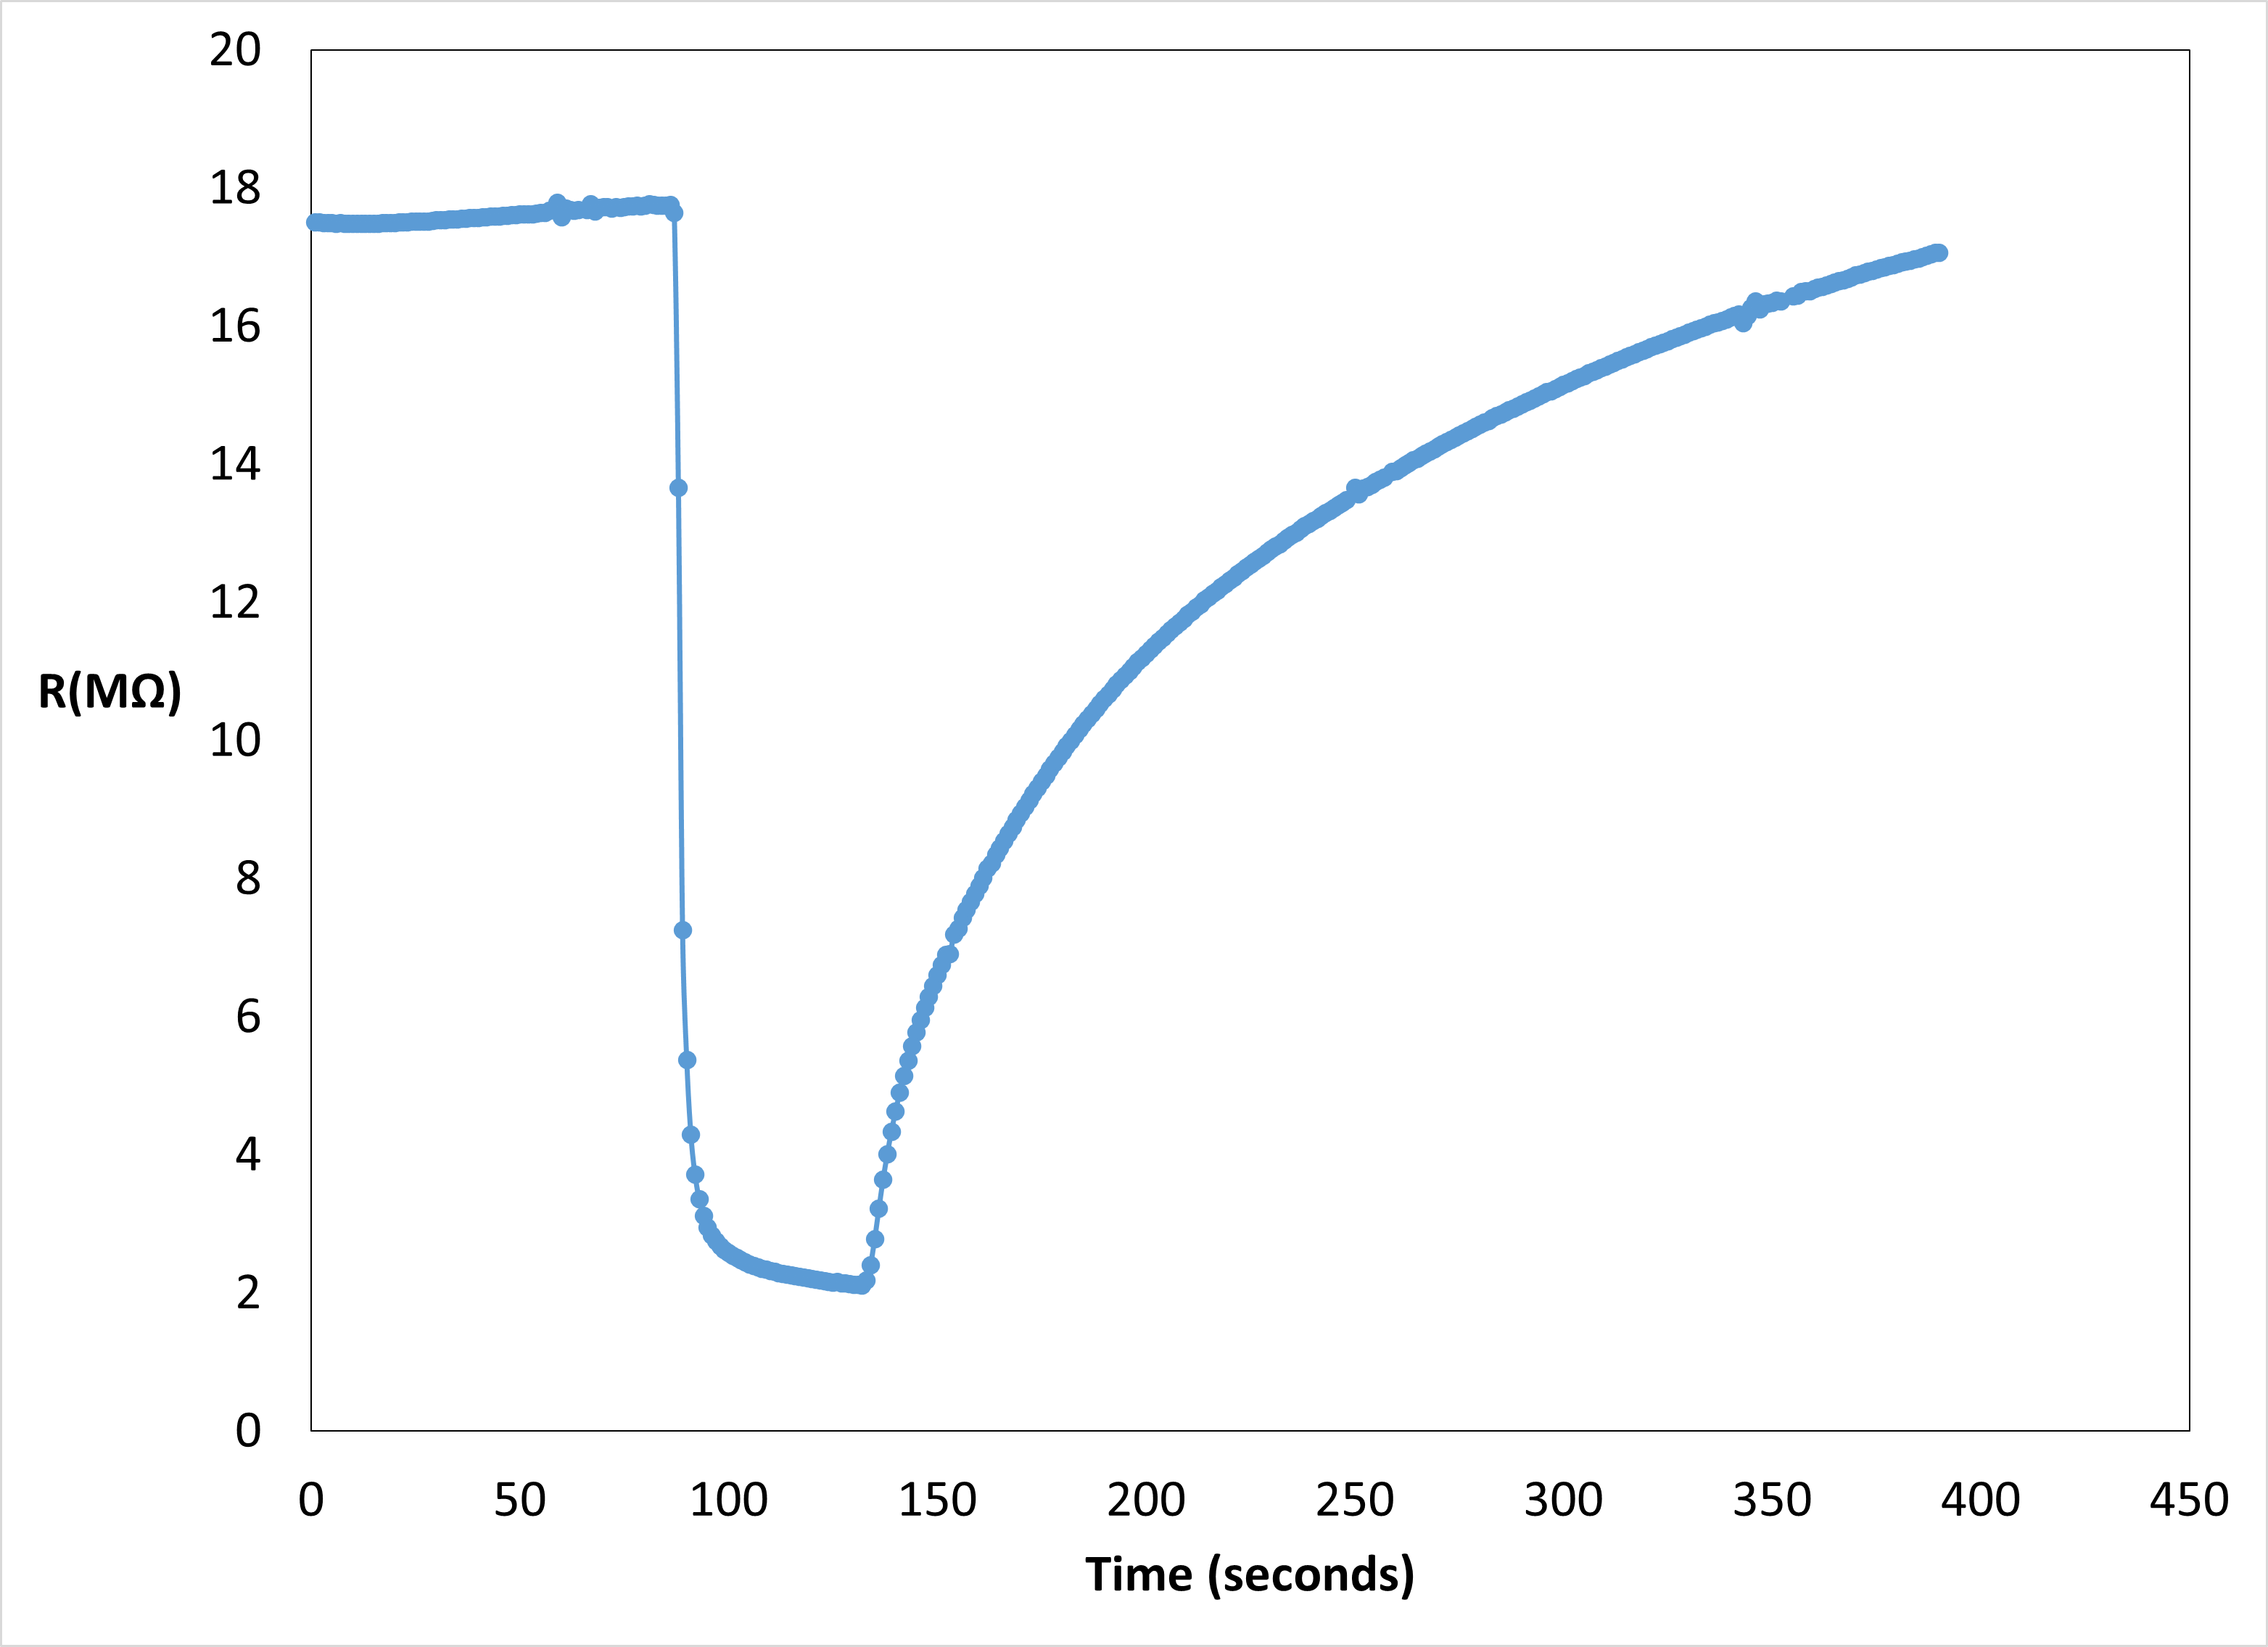
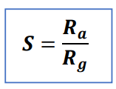
ثالثًا : قياس استجابة المستشعرات الغازية المحضرة
Gases | 0 min | 2 min | 7 min | 14 min
Response (CO 50 ppm) | 17.79 | 8.48 | 7.22 | 6.01
Response (Ethanol 50 ppm) | 239.85 | 196.97 | 130.86 | 27.33
استجابة المستشعرات لغاز CO وبخار الإيثانول عند درجة حرارة 350ºC
منحنى تغير مقاومة المستشعر مع الزمن (عند تمرير الغاز وبعد إيقافه).

Slide 10
الخاتمة
أظهرت العينة المحضرة بالخلط السريع للمحاليل أعلى استجابة وقد يكون ذلك ناتج عن المساحة السطحية العالية للأسلاك النانوية بالمقارنة مع الشرائح النانوية والتي يزداد تواجدها بزيادة زمن التقطير كما هو ظاهر في صور المجهر الإلكتروني الماسح .SEM
نلاحظ من منحنى تغير مقاومة المستشعر مع الزمن انخفاض مقاومة المستشعر بشكل سريع لحظة دخول الغاز على العينة وذلك ناتج عن تفاعل ذرات الأكسجين الملتصقة بسطح الجسيمات النانوية مع هذا الغاز.
عملية التقطير تؤثر على أثر معامل التشكيل السطحي للمواد الداخلة في التفاعل مما يؤدي إلى استهلاك معظم جزيئاته عند بداية التفاعل وبذلك ينتج تزايد في عدد الشرائح النانوية بزيادة زمن التقطير.

Slide 11
التوصيات
دراسة أثر تغير درجة الحرارة على خواص المستشعر الغازي
دراسة أثر تغير تركيز معامل التشكيل السطحي CTAB على أشكال التراكيب النانوية لمركب أكسيد الزنك.

Slide 12
Thank you

